Slide 1
Урок геометрии 7 класс Тема урока «Решение задач на применение признаков равенства треугольников»
Подготовила и провела учитель математики Рогонова Галина Геннадиевна МКОУ Орловская СОШ
им. И.Ф. Жужукина

Slide 2
повторение правил по теме «Признаки равенства треугольников»; совершенствование навыков решения задач на применение признаков равенства треугольников.
Цели урока:

Slide 3
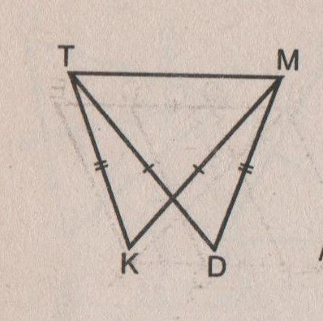
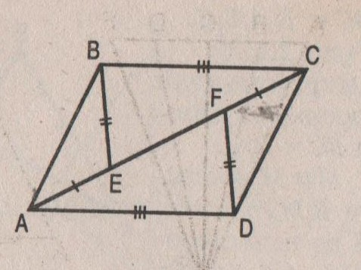
1. Теоретический опрос Решение задач по готовым чертежам (устно)
Дано: КМ=DT, КТ=DM
Доказать: ТКМ = MDT
Дано: ВС=АD, BE=DF, AE=CF.
Доказать: а) ADF= CBE, б) АВЕ= CDF.

Slide 4
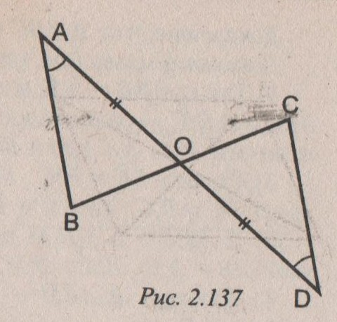
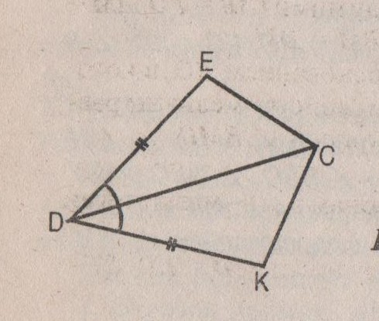
Повторение и подготовка к проверочной работе (решение задач у доски)
Дано: АО=4см, ВС=5см, CD=4,5см.
Найти: PABO.
Дано: угол ЕDС = углу КDC, DE=DK, угол ECD= 30⁰
Найти: угол ЕСК.

Slide 5
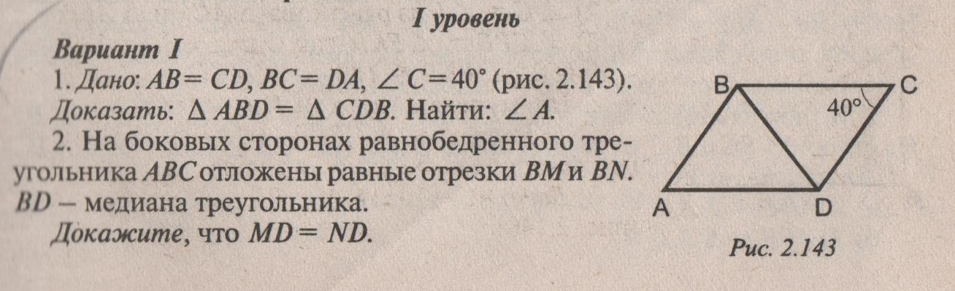
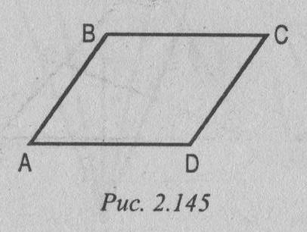
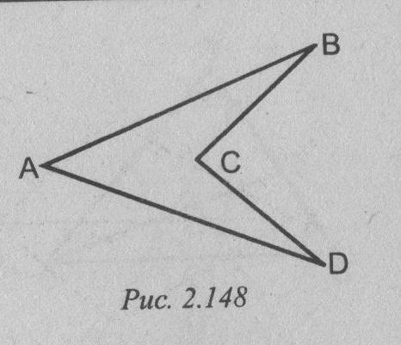
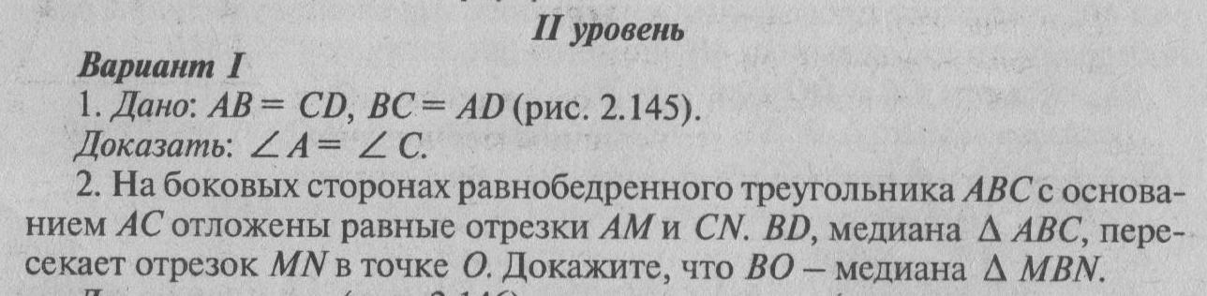
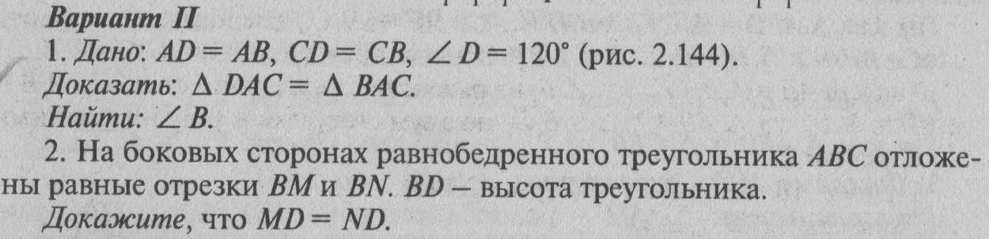
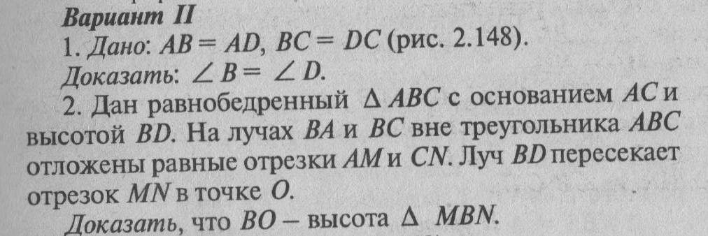
Самостоятельная работа

Slide 6
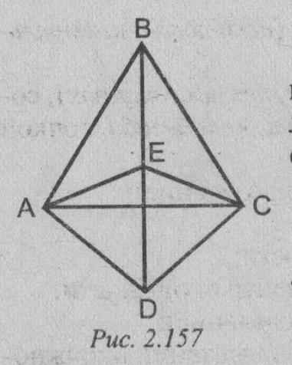
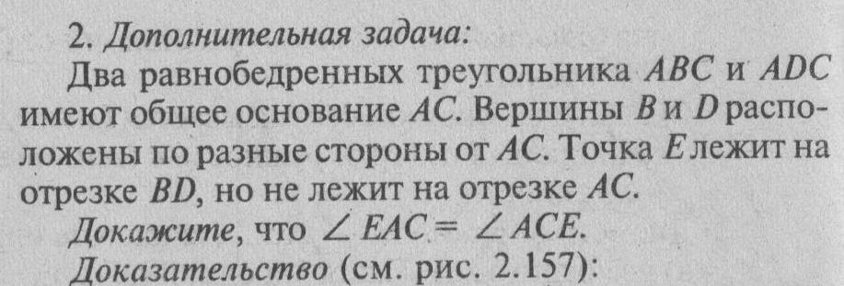
Итог урока. Задание на дом.
1. Повторить признаки равенства треугольников.
2. Решить задачи № 140, 141, 142.
3. Дополнительная задача *

Slide 7
Используемые ресурсы:
Шаблон презентации: https://office-apps.net/templates-powerpoint/409-obemnye-figury.html
Н.Ф. Гаврилова. Поурочные разработки по геометрии 7 класс. Москва «ВАКО», 2007 г.

